Slide 1

互动大屏竞争对手分析

Slide 2
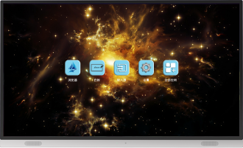




二
行业对比
2.1、主要功能对比
品牌 | 联想 |  | 希沃 | 鸿合 | 康冠
外观 展示
系统 | Windows、Android | Windows、Android | Windows、Android | Windows、Android | Windows、Android
配置 | Andioid5.0 | Andioid5.0 | Andioid4.4 | Andioid4.4 | Andioid4.2
触控技术 | 电容20点 | 红外10点 | 红外10点 | 红外10点 | 红外10点
功能 | 可拔插OPS、防遮蔽、 文件分类、手势菜单、防遮蔽、任意通道书写批注、截屏、信号源识别、远程控制、手机\PAD\电脑传屏、远程教育（选配） | 可拔插OPS、防遮蔽、 文件分类、手势菜单、防遮蔽、任意通道书写批注、截屏、信号源识别、远程控制、手机\PAD\电脑传屏、远程教育（选配） | 防遮蔽、文件分类、 手势菜单、防遮蔽、任意通道书写批注、截屏、信号源识别、护眼、童锁、节能、感光 | 可拔插OPS、防遮蔽、文件分类、手势菜单、防遮蔽、双侧快捷菜单、任意通道书写批注、截屏、节能、感光、自动待机、温度监控保护、遥控锁屏快捷键、远程控制 | 可拔插OPS、防遮蔽、 文件分类、手势菜单、防遮蔽、白板书写、全通道批注、 感光、远程控制
按键 接口 | 后置按键、接口 | 前置按键、接口 | 前置按键、接口 | 前置按键、接口 | 前置按键、接口
功放 | 喇叭功率10Wx2 | 喇叭功率10Wx2 | 喇叭功率15Wx2 | 喇叭功率15Wx2 | 喇叭功率8Wx2

Slide 3
2.2、主要竞品参数对比
品牌 | 联想 | 希沃 | 鸿合 | 康冠
显示类型 | LED液晶显示屏 | LED液晶显示屏 | LED液晶显示屏 | LED液晶显示屏
分辨率 | 4K | 2K\4K | 2K\4K | 2K\4K
亮度 | 350cd/m2 | 350cd/m2 | 350cd/m2 | 350cd/m2
对比度 | 5000:1 | 4000:1 | 5000:1 | 1200:1
防护玻璃 | 4mm全钢化高防爆、防眩光玻璃 | 4mm全钢化高防爆玻璃（或防眩光） | 4mm全钢化高防爆玻璃（或防眩光） | 4mm全钢化高防爆玻璃（或防眩光）
重量 | 65KG | 62KG | 63KG | 65KG
存储 | 2G RAM+32GB ROM | 2G RAM+32GB ROM | 2G RAM+16GB ROM | 2G RAM+32GB ROM

Slide 4
2.2.1、主要竞品参数对比
品牌 | 联想（电容） | 联想（红外） |  | 希沃 | 鸿合 | 康冠
外观 | 铝合金型材，纯平面设计 | 前框金属拉丝，超窄边，后壳黑色 |  | 前框上下灰色，中间黑色、后壳黑色 | 前框灰色，后壳灰色 | 前框灰色，后壳灰色
按键 | 侧置按键，带手势菜单 | 前置按键8个，带手势菜单 |  | 前置按键6个，返回键、主页键、音量键加、减、菜单键、待机键 | 前置按键8个，ECO、返回键、主页键、音量键加、减、信号源、菜单键、待机键 | 前置按键7个，信号源、返回键、主页键、音量键加、减、菜单键、待机键
接口 | RJ45 有线网络*1 |  |  | VGA 输入*1HDMI 输入*2 | VGA 输入：1 HDMI 输入：3 | VGA 输入：1HDMI 输入：3
 | HDMI 输入*2 |  |  | HDMI 输出：1 | HDMI 输出：2 | HDMI 输出：1
 | VGA 输入*1 |  |  | PC-Audio 输入：1 | PC-Audio 输入：1 | PC-Audio 输入：1
 | PC-Audio 输入*1 |  |  | RJ45 有线网络：1 | RJ45 有线网络：1 | RJ45 有线网络：1
 | USB3.0* 2 |  |  | 同轴输出：1Line IN 输入：1 | 同轴输出：1Line IN 输入：1 | 同轴输出：1Line IN 输入：1
 | Touch USB*1、AV输入*1、 AV输出*1、同轴输出*1、SD卡、RF输入 |  |  | RS232 输入：1耳机输出：1 | RS232 输入：1 | RS232 输入：1耳机输出：1
 | HDMI 输出*1（选配） |  |  | USB3.0: 1、USB2.0: 3 | USB3.0: 2、AV输入*1、AV输出*1 | USB3.0: 1、USB2.0: 3
 | RS232 输入*1 |  |  |  | 前置：HDMI：1USB2.0:6 | Touch USB：1
 | TOUCH USB*1 |  |  |  | TOUCH USB:1
摄像头 | 预留摄像头固定孔 |  | 无嵌入式摄像头 | 无嵌入式摄像头 | 无嵌入式摄像头 | 无嵌入式摄像头

Slide 5
三
联想优势
3.1 首家推出自主开发的电容触控产品
高精度电容触控屏，外观上做到纯平面设计，支持多达20点触摸
3.2 内嵌自主知识产权无线协议
支持跨平台无线传屏，多屏互动
3.3 丰富的教学软件，远程课堂
共享桌面、共享文档、共享白板、课堂录制
3.4 联想OEM/ODM供应商
长期服务于联想，配合及售后支持到位
3.5 IOT集控平台
与联想生态链无缝对接，可通过IOT集控平台统一控制管理
3.6 遍布全国的应用案例，品质保证
北京、山东、江苏、广东、重庆等地大规模成熟案例应用，市场已说明品质
3.7 核心器件供应链资源保证
液晶屏、核心芯片、主板等核心供应链资源的支持保证，确保资源紧缺时的产品供应
Notes:
----- 会议笔记(18/5/8 14:45) -----
高精度电容触控屏

Slide 6
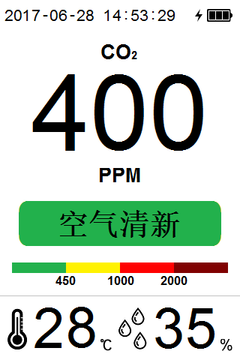
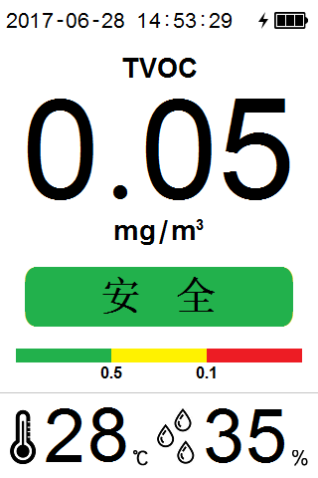
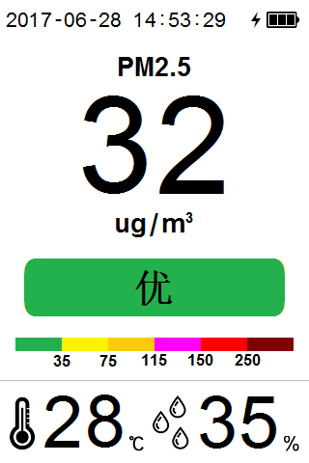
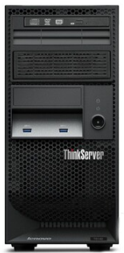

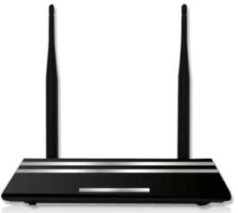

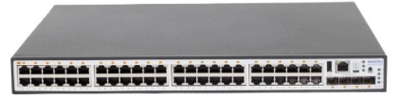

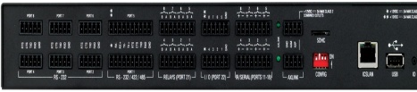
支持IOT集控方案
互动一体大屏内预留总线控制端口，支持自主控制协议，可通过IOT集控平台统一控制管理，支持一体大屏远程开关机、信源切换、设备状态查询等等。
3.8 支持IOT方案
空气质量传感器
Server
无线协议
交换机
网关
总线通信协议
新风/空调系统

Slide 7
3.9 价格分析
品牌 | 触控技术 | 尺寸 | 销售价格分析（元/台） | 备注
希沃 | 红外 | 65 | 8680 | 不含PC、移动支架，含无线传屏
 |  | 75 | 13200
 |  | 86 | 17500
 | 红外+电磁 | 65 | 21000
 |  | 75 | 28000
 | 电磁+电容 | 65 | 28800 | 含i5 PC、无线传屏、不含移动支架
 |  | 75 | 44800
 |  | 86 | 62800
鸿合 | 红外 | 65 | 8550 | 不含PC、移动支架，含无线传屏器
 |  | 75 | 12800
 |  | 86 | 17000
康冠 | 红外 | 65 | 8230 | 不含PC、移动支架，含无线传屏器、壁挂架
 |  | 75 | 12400
 |  | 86 | 17200
仅供参考，区域不同销售价格有所变化

Slide 8
谢谢

